Slide 1
Leder Efter
Kelompok 1 Desain Game Multiplayer Online
4210181002 Farhan Muhammad
4210181010 Ilham Jalu Prakosa

Slide 2
Game Flow
Saat akan login, pemain diharuskan untuk memasukkan username dan password
Apabila pemain belum memilikinya, maka harus sign up
Kemudian, pemain akan masuk ke main menu
Di main menu, hanya akan terdapat play, history dan quit
Play:
Apabila pemain memilih play, pemain akan langsung masuk ke dalam lobby
History:
Dalam history, pemain dapat melihat 3 hasil permainan terakhir yang sudah dilakukan
Apabila pemain telah menyelesaikan permainan, ia akan diarahkan ke main menu

Slide 3
Lobby System
Kapasitas pemain sebanyak 2-30 orang
Dalam lobby, pemain akan diberikan 6 spot dengan warna yang berbeda (merah, hijau, biru, ungu, coklat, kuning)
6 spot warna tersebut akan menjadi 6 tim dengan kapasitas pemain maksimal 5 pemain (6x5 = 30)
Setiap pemain akan secara bebas memasuki kelompok dengan warna apa saja
Apabila ada tim yang sudah berisi 5 pemain, maka setiap pemain tidak akan bisa memasuki tim tersebut
Permainan akan dimulai secara otomatis setelah semua pemain sudah memasuki salah satu tim

Slide 4
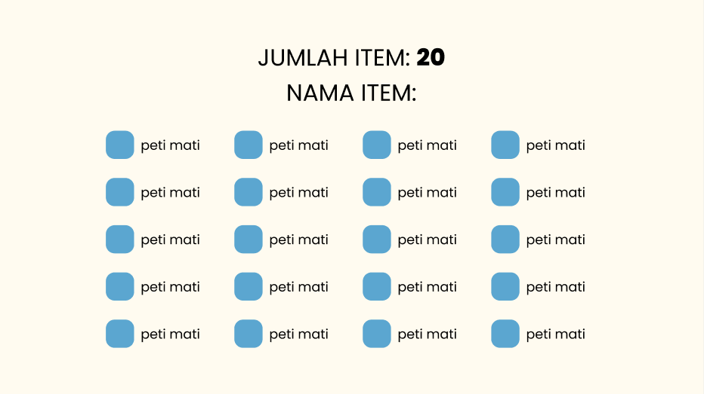
Instruction (Before Enter Map)
Setiap pemain akan diberitahu beberapa hal
Jumlah total item yang ada di map tersebut
Nama nama item

Slide 5
Game Play
Setiap tim akan dispawn dalam satu arena besar pada posisi yang berbeda
Setelah setiap tim sudah dispawn, sejumlah item juga dispawn pada posisi yang diacak
Tugas setiap tim yaitu mengumpulkan item yang tersebar secara acak sebanyak mungkin
Apabila pemain sudah berhasil mengambil satu item, maka ia harus membawanya ke posisi awal timnya
Pemain tidak bisa merebut item yang sudah diambil oleh pemain lain
Total skor dalam satu tim akan dihitung berdasarkan total item yang berhasil ditemukan oleh setiap pemain dalam tim tersebut
Permainan akan berakhir ketika seluruh item sudah ditemukan

Slide 6
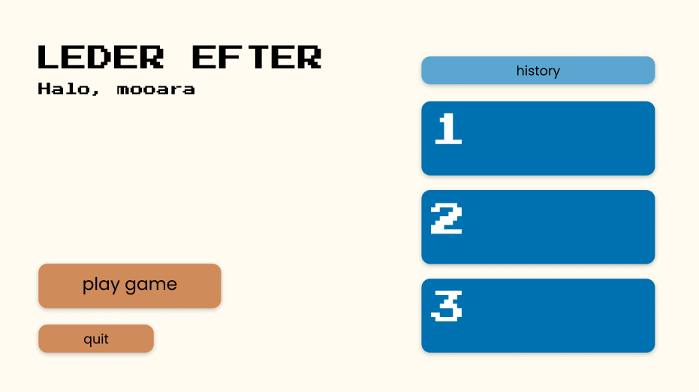
Main Menu Sketch

